Slide 1


计算机通信
与网络
…
C
OMPUTER
华中科技大学
Communication and Network

Slide 2
第6章 链路层和局域网
_{T}
_{he Link Layer and LANs}
……

Slide 3
目 标
内 容
了解链路层服务的原理
  错误检测、错误纠正
  共享广播信道：多路访问
  链路层寻址
  局域网： 以太网、VLAN
各种链路层技术的实例化和实施
链路层概述
差错检测和纠正技术
多路访问链路和协议
交换局域网
回顾：Web页面请求的历程

Slide 4
链路层概述
_{I}
_{ntroduction to the Link Layer}
……

Slide 5

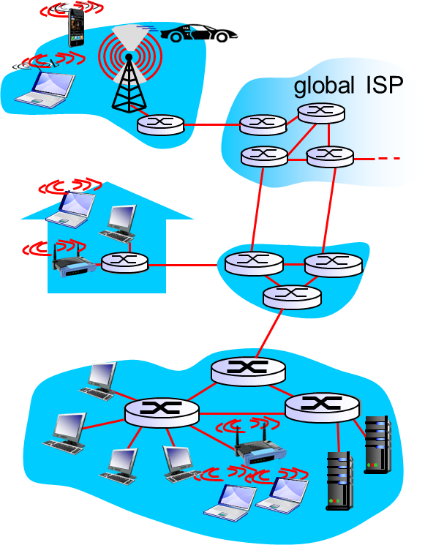
术语
节点
主机和路由器
链路
沿着通信路径连接相邻节点的通信信道
有线链路
无线链路

Slide 6
术语
帧
链路层的分组单元
链路层负责将数据报封装成帧通过链路从一个节点传输到物理上相邻的下一个节点。

Slide 7
链路层的简单模型
主机 H₁ 向 H₂ 发送数据
路由器 R₁
路由器 R₃
主机 H₁
路由器 R₂
主机 H₂
电话网
局域网
广域网
局域网
H₁
H₂
从层次上来看数据的流动
应用层
应用层
运输层
R₁
R₂
R₃
运输层
网络层
网络层
网络层
网络层
网络层
链路层
链路层
链路层
链路层
链路层
物理层
物理层
物理层
物理层
物理层

Slide 8
链路层的简单模型
主机 H₁ 向 H₂ 发送数据
路由器 R₁
路由器 R₃
主机 H₁
路由器 R₂
主机 H₂
电话网
局域网
广域网
局域网
H₁
仅从链路层观察帧的流动
H₂
应用层
应用层
运输层
R₁
R₂
R₃
运输层
网络层
网络层
网络层
网络层
网络层
链路层
链路层
链路层
链路层
链路层
物理层
物理层
物理层
物理层
物理层

Slide 9
几点特别说明
数据报在不同链路上可能由不同的链路层协议进行处理
第一段链路上由PPP处理，最后一段链路上由以太网处理，中间链路上由广域链路层协议处理
例如
不同的链路层协议可能提供不同的服务
例如
可靠传递、不可靠传递

Slide 10
链路层提供的服务
成帧 、链路访问
将数据加上头部和尾部，封装成数据帧
共享介质的信道访问
帧头部用MAC地址标识源和目的（不同于IP地址）
可靠传递
很少用于误码率低的链路（光纤、双绞线链路）
用于误码率高的链路（无线链路）
流量控制
在相邻的收发节点间限制流量

Slide 11
链路层提供的服务
差错检测
信号衰减和电磁干扰噪声导致出错
接收方检测到错误存在：给发送方发送信号要求重传或丢弃该数据帧
差错纠正
接收方检测和纠正帧中错误，不用重传
半双工和全双工
半双工时，链路两端的节点都能传输分组，但不能同时传输

Slide 12
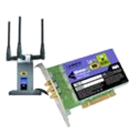
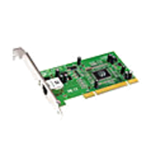

链路层的实现
在每一台设备上（主机、交换机、路由器）
链路层在“适配器”（网卡NIC）或者芯片上实现
应用层
直接与主机的系统总线相连
传输层
CPU
内存
网络层
数据链路层
是硬件、软件和固件的结合体
控制器
主机总线(如：PCI)
数据链路层
物理层
物理
传输接口
网卡

Slide 13
适配器通信
发送方
在一个帧内封装数据报
增加差错检测位，可靠交付，流量检测等
接收方
查找错误，可靠交付，流量控制等
取出数据报，交给网络层

Slide 14
适配器通信
适配器是半自治单元
帧的接收和发送、检错、丢弃均是自主进行
向上提交数据时，需要节点干预
最终受控于节点

Slide 15
差错检测和纠正技术
_{E}
rror Detection and Correction Techniques
……

Slide 16


差错检测模型
EDC = Error Detection and Correction bits 差错检测和纠错比特
D = Data 差错检测位保护的数据，可包括首部
差错检测不是100%可靠的，EDC越长，则出错的概率越低！
数据报
数据报
在D’中所有比特正确吗？
有差错
d数据比特
易出现比特差错的链路

Slide 17
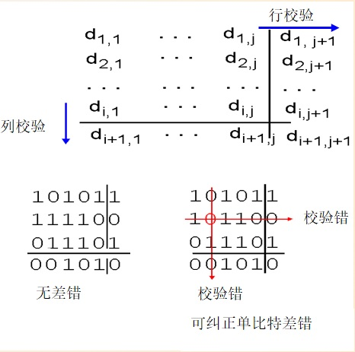

奇偶校验
单比特奇偶校验:
检测单个比特错误
二维奇偶校验:
检测和纠正单个比特错误
校验位
d个数据比特

Slide 18
因特网检查和
发送方
将数据段的内容作为16比特的整数序列
校验和：累加求和，计算和的1的补码
发送方将得到的校验和值放入PDU校验和字段
接收方
计算收到的数据段的校验和
检查计算出的校验和与校验和字段中的值是否相同:
  NO – 检测到错误
  YES – 没有错误
特别注意
仅用于TCP、UDP和IPv4协议中

Slide 19

循环冗余校验码
d比特的数据，D
选择r＋1比特模式(生成多项式)，表示为 G
目标：选择r个CRC比特，R，以便
  <D,R>恰好能被G整除（模2计算）
  接收方已知G，用G去除<D,R> ，若余数非0，则检测到错误
  能检测到所有少于r+1比特的错误
在实践中被广泛应用 （以太网、802.11 WiFi、ATM)
d比特
r比特
比特模式
D:被发送的数据比特
R:CRC比特
数学公式

Slide 20

循环冗余校验码
如果要: D*2^{r} XOR R = nG
两边都异或R，得到: D*2^{r} = nG XOR R
即：D*2^{r} 除以G,得到余数 R
D.2^{r}
G
R = remainder[ ]

Slide 21
多路访问链路和协议
_{M}
ultiple Access Links and Protocols
……

Slide 22

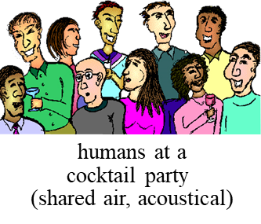
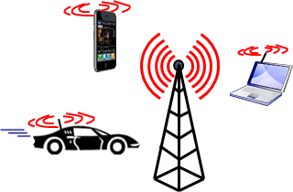



两种链路
点到点链路
PPP/以太网交换机和主机之间的点到点链路
广播链路(共享线路或介质)
传统以太网/802.11无线LAN
shared wire (e.g.,
cabled Ethernet)
shared radio
(4G/5G)
shared radio
(802.11 WiFi)
shared radio
(satellite)

Slide 23
广播链路的特点
单个共享广播信道
两个或多个节点同时传输：相互干扰
碰撞
一个节点同时收到两个或多个信号

Slide 24
多址访问协议
  分布式算法决定节点如何共享信道，如节点何时可以传输数据
  特别注意：有关共享信道的通信（协商）需使用信道本身
    没有额外的信道来进行协调

Slide 25
多址访问协议
理想的多址访问协议需满足
  假定：信道为速率为R b/s的广播信道
  当只有一个节点有数据发送时，该节点的吞吐量为R
  当M个节点有数据发送时，每个节点吞吐量为R/M
  全分散控制
    没有特定节点用于调整传输
    没有时钟同步
  简单

Slide 26
多址访问协议分类
  信道划分协议
    将信道划分成小的“片”（时隙、频率、编码）
    将“片”分配给节点使用
  随机访问协议
    信道没有被分割，允许碰撞
    碰撞恢复
  轮流协议
    节点轮流传送，但数据量大的节点轮流更长时间

Slide 27
信道划分协议
  TDMA(Time Division Multiple Access)
循环访问信道
每个节点在每次循环中得到固定长度的时隙（时隙长度＝传输单个分组时间）
没有数据发送的时隙空闲
例如：6-节点 LAN, 时隙1,3,4 有数据发送, 2,5,6 的时隙空闲
6-slot
frame
6-slot
frame
1
3
4
1
3
4

Slide 28
信道划分协议
  FDMA(Frequence Division Multiple Access)
信道按频谱分成若干频段
每个节点分配固定频段
在频段不用时该部分信道被闲置和浪费
time
frequency bands
FDM cable

Slide 29
随机访问协议
当节点有数据发送时
以信道全部速率R传输
没有主节点起协调作用
两个或多个节点传送时——碰撞
随机访问协议解决
如何检测碰撞
如何从碰撞中恢复（如：延时后重传）
随机访问协议举例
ALOHA、时隙ALOHA
CSMA, CSMA/CD, CSMA/CA

Slide 30
纯ALOHA

Slide 31
纯ALOHA的工作效率
P(给定节点成功概率) = P(给定节点传送) .
P(在 [t₀-1,t₀]没有其它节点传送 ).
P(在 [t₀,t₀+1]没有其它节点传送)
= p . (1-p)^{N-1} . (1-p)^{N-1}
= p . (1-p)^{2(N-1)}
… 选择最合适p,N趋于无穷，取极限...
= 1/(2e) = 0.18

Slide 32
时隙ALOHA
冲突重发
T₀
帧到达
帧到达
冲突重发
帧到达
帧到达

Slide 33
时隙ALOHA的工作效率
P(给定节点成功概率) = P(给定节点传送) .
P(没有其它节点传送 )
= p . (1-p)^{N-1}
… 选择最合适p,N趋于无穷，取极限...
= 1/e = 0.37

Slide 34
载波监听CSMA
传输前监听
如果信道空闲，传送整个帧
如果信道忙，推迟传送
为人处事的规则之一:不要打断别人的发言!

Slide 35
CSMA分类
非坚持(nonpersistent)CSMA
一旦监听到信道忙（即发现有其他站在发送数据），就不再坚持听下去，而是根据协议的算法延迟一个随机的时间后重新再监听。若进行载波监听时发现信道空闲，则将准备好的帧发送出去。
时隙非坚持CSMA
采用划分时隙的随机接入CSMA协议，协议规定只能在每个时隙开始时才能发送帧。

Slide 36
CSMA分类
1坚持CSMA
当一个站点要传送数据时，首先侦听信道，看是否有其他站点正在传送。如果信道正忙，它就持续等待直到它侦听到信道空闲时，便将数据送出。若发生冲突，站点就等待一个随机长的时间，然后重新开始。
P坚持CSMA
当一个站点要传送数据时，首先侦听信道，看是否有其他站点正在传送。如果信道正忙，它就持续等待直到它侦听到信道空闲时，以概率P发送数据，而以概率（1－P）延迟一段时间τ (网络中最远的端到端的传播时延)，重新监听信道。若发生冲突，站点就等待一个随机长的时间，然后重新开始。

Slide 37
CSMA比较
非坚持
不能充分利用信道刚刚转入空闲期的这段时间
1坚持
容易在上述这段时间产生冲突
P坚持
可以在一定程度上克服这些缺点，但却很难选择一个能用于各种通信量强度的P值，所以在实际网络中常选择1坚持

Slide 38
1 km
t = 0
A
B
碰撞
B 发送数据
A 检测到发生碰撞
t = τ − δ
t
t = τ
单程端到端
传播时延记为τ
t = 2τ − δ
B 检测到发生碰撞
t = 0
A 检测到
信道空闲
发送数据
A
B
t = τ − δ
B 检测到信道空闲
发送数据
A
B
A
B
t = τ − δ / 2
发生碰撞
t = τ
B 检测到发生碰撞
停止发送
A
B
STOP
t = 2τ − δ
A 检测到
发生碰撞
STOP
A
B

Slide 39
带冲突检测的载波侦听CSMA/CD
在短时间内碰撞被检测
在有线LANs中比较容易：测量信号强度，比较收、发的信号
在无线LANs中比较困难：传输时接收器是关闭的
  碰撞后停止传输，减少信道浪费
为人处事的规则之一：如果他人开始说话，则停止说话!

Slide 40
带冲突检测的载波侦听CSMA/CD
强化碰撞
当发送数据的站一旦发现发生了碰撞时，除了立即停止发送数据外，还要再继续发送若干比特的人为干扰信号(jamming signal)，以便让所有用户都知道现在已经发生了碰撞。

Slide 41
A 发送数据
B 发送数据
A
开始冲突
B
τ
T_{B}
A 检测
到冲突
信
道
占
用
时
间
数据帧
T_{J}
干扰信号
t
τ
B 也能够检测到冲突，并立即停止发送数据帧，接着就发送干扰信号。这里为了简单起见，只画出 A 发送干扰信号的情况。

Slide 42
带冲突检测的载波侦听CSMA/CD
争用期
最先发送数据帧的站，在发送数据帧后至多经过时间 2τ （两倍的端到端往返时延）就可知道发送的数据帧是否遭受了碰撞。
以太网的端到端往返时延 2τ 称为争用期，或碰撞窗口。
经过争用期这段时间还没有检测到碰撞，才能肯定这次发送不会发生碰撞。

Slide 43
轮流协议
轮流协议产生的背景
信道划分协议
在重负荷时
共享信道有效、公平
在轻负荷时效率低
信道访问延时，即使只有一个活动节点，也只能分配到1/N的带宽

Slide 44
轮流协议
轮流协议产生的背景
随机访问协议
轻负荷时效率高
只有一个节点时，能充分利用信道
在重负荷下
碰撞的开销
轮流协议
在两个方面寻求最佳的解决方案!

Slide 45

轮询协议
主节点邀请从节点轮流传输
data
询问
关注
主节点
轮询开销
data
等待时间
单点失效(主节点)
从节点

Slide 46
令牌传递协议
T
控制令牌依次通过各个结点
令牌报文
关注
(没有数据可发送)
令牌的开销
T
等待时间
单点失效(token)
data

Slide 47
随机划分（动态）
ALOHA, S-ALOHA, CSMA, CSMA/CD
载波侦听:有线“易行”、无线“困难”
CSMA/CD 用于以太网
CSMA/CA 用于 802.11

Slide 48
交换局域网
_{S}
_{witched Local Area Networks}
……

Slide 49
MAC地址
组成
48bit（e.g.: 1A-2F-BB-76-09-AD）
前24bit由IEEE分配管理——OUI号
后24bit由厂商自行分配
作用
在数据链路层标识每块网络适配器，使得能够在广播信道上寻址目标节点

Slide 50
MAC地址
与IP地址的比较
MAC地址是平面地址
类似于身份证号
IP地址是层次地址
类似于邮政通信地址
MAC地址不会改变
在不同的
网络间
迁移时
IP地址需要改变以适应新的网络配置

Slide 51
MAC地址
特别注意：无线网络中进行漫游时，如果在不同的网络间切换时，改变网络设置，会导致连接中断，为维持连接正常工作，后续章节将介绍无线移动管理。

Slide 52
地址解析协议（ARP）
目标
根据目标的IP地址获取其MAC地址
ARP高速缓存
局域网节点的IP/MAC地址映射
< IP; MAC;TTL>
TTL (Time To Live)
超过TTL的地址映射会被删除 (一般为20分钟)

Slide 53
地址解析协议（ARP）
ARP协议：局域网间工作流程
ARP协议：同一局域网内工作流程
互联网环境下的ARP
ARP
地址解析
协议

Slide 54

地址解析协议（ARP）
同一局域网内工作流程
主机Y
ARP请求
主机Z
主机Z 主机Z
MAC? IP
广播
ARP应答
主机Y
MAC
主机Z
MAC

Slide 55
地址解析协议（ARP）
同一局域网内工作流程
建立ARP请求包
MAC报头 IP报头 ARP请求报文
目的 源 目的 源 你的MAC
FF-FF-FF-FF-FF-FF 02-60-8C-01-02-03 197.15.22.126 197.15.22.33 地址是什么？
广播发送该ARP请求包

Slide 56
地址解析协议（ARP）
同一局域网内工作流程
目的197.15.22.126接收到该ARP请求包，建立包含自己MAC地址的ARP应答包（请注意，应答包和请求包的源、目标是不一致的）
MAC报头 IP报头 ARP应答报文
目的 源 目的 源 我的MAC地
02-60-8C-01-02-03 08-00-02-89-90-80 197.15.22.33 197.15.22.126 址是……
直接向源197.15.22.33发送该ARP应答包
197.15.22.33更新ARP高速缓存

Slide 57

地址解析协议（ARP）
主机 A 广播发送
ARP请求分组
我是 209.0.0.5，硬件地址是 00-00-C0-15-AD-18我想知道主机 209.0.0.6 的硬件地址。
ARP 请求
ARP 请求
ARP 请求
ARP 请求
209.0.0.5
209.0.0.6
X
A
Y
B
Z
00-00-C0-15-AD-18
主机 B 向 A 发送
ARP 响应分组
我是 209.0.0.6
硬件地址是 08-00-2B-00-EE-0A。
ARP 请求
209.0.0.5
209.0.0.6
X
A
Y
B
Z
00-00-C0-15-AD-18
08-00-2B-00-EE-0A

Slide 58
地址解析协议（ARP）
局域网间工作流程
主机Y
ARP请求
主机Z
主机Z 主机Z
MAC? IP
广播
路由器A
ARP应答
主机Y
MAC
路由器
MAC

Slide 59
地址解析协议（ARP）
互联网环境下的ARP
主机Y
主机Z
路由器1
路由器2
网络1
网络2
网络3
MAC报头 IP报头
目标MAC地址 目标IP地址
路由器1 主机Z
源MAC地址 源IP地址
主机Y 主机Y
MAC报头 IP报头
目标MAC地址 目标IP地址
路由器2 主机Z
源MAC地址 源IP地址
路由器1 主机Y
MAC报头 IP报头
目标MAC地址 目标IP地址
主机Z 主机Z
源MAC地址 源IP地址
路由器2 主机Y
用ARP获得

Slide 60

以太网
20世纪70年代由Bob Matcalfe和David Boggs发明
最先被广泛应用的局域网技术
便宜
速度：10Mbps 100Mbps
1Gbps 10Gbp
200/400Gbps（802.3bs） 800Gbps(802.3df)
1.6Tbps(802.3dj)

Slide 61
以太网类型
总线式以太网
匹配电阻（用来吸收总线上传播的信号）
匹配电阻
只有 D 接受
B 发送的数据
A
B
C
D
E
不接受
B向 D
发送数据
不接受
接受
不接受

Slide 62
以太网类型
交换式以太网
集线器或
交换机

Slide 63
以太网的帧结构
数据字段:（46字节，1500字节）
前同步码:
总共8字节，前7 字节的格式为 10101010 ，最后一个字节格式为10101011
用于同步发送方与接收方时钟
前同步码
目的地址
原地址
数据
CRC
类型

Slide 64
以太网的帧结构
地址: 6 字节
若适配器收到以太网帧，目的地址为自己的MAC地址或广播地址（如ARP包），就将帧中的数据传给网络层。
否则，适配器丢弃该帧
类型:上层协议类型 (大多为IP协议，也支持其它协议，如Novell IPX 和AppleTalk)
由接收方检查,若检测到错误，就将该帧丢弃
CRC:
前同步码
目的地址
原地址
数据
CRC
类型

Slide 65
以太网提供的服务
无连接服务: 在送适配器和接收适配器之间不需要握手
不可靠服务: 接收适配器不发送确认帧或否认帧给发送方
交给网络层的数据报可能存在间隙
若应用使用TCP，间隙会被填充
否则，应用就会看见间隙

Slide 66
以太网使用的CSMA/CD
特点
没有时隙
当适配器侦听到其它适配器在传输，则它不传输帧，即载波侦听
正在传输的适配器若检测到其它适配器也在传输，则它中止自己的传输，即碰撞检测
在重新传输之前，适配器要等待一段随机时间，即随机回退

Slide 67
以太网使用的CSMA/CD
算法
适配器收到来自网络层的数据报，创建帧
若适配器检测到信道空闲，则开始传输帧；若检测到信道忙，就开始等待，直到信道空闲再开始传输该帧
若适配器传输了整个帧而没有检测到其它适配器的传输，则该适配器完成该帧的传输
若适配器在传输时检测到其它适配器也在传输，则停止传输，发送拥塞信号
中止传输后，适配器进入指数回退阶段，在经历第m次碰撞后，适配器随机从{0,1,2,3,,……,2^{m}-1}中选择K值。适配器在等待 K*512比特时间后，返回第2步

Slide 68
以太网使用的CSMA/CD
几个定义
拥塞信号： 用来确保所有传输者都能检测到碰撞而传输的信号；长度为48比特。
比特时间： 传输1比特所需时间。在10Mbps的以太网中，当K=1023时，等待时间大约为50ms。

Slide 69
以太网使用的CSMA/CD
指数回退算法
目的: 适配器重传时试图估计正确的负载
  重载: 随机等待的时间可能会更长
第一次碰撞: 从 {0,1}中选择K; 延迟是 K*512 比特传输时间
第二次碰撞后: 从 {0,1,2, 3}中选择K
第十次碰撞后: 从 {0,1,2,3,4,…,1023}中选择K

Slide 70
以太网使用的CSMA/CD
重要特性
使用 CSMA/CD 协议的以太网不能进行全双工通信而只能进行双向交替通信（半双工通信）
每个站在发送数据之后的一小段时间内，存在着遭遇碰撞的可能性
这种发送的不确定性使整个以太网的平均通信量远小于以太网的最高数据率

Slide 71
以太网使用的CSMA/CD
争用期长度
以太网取 51.2 μs 为争用期的长度
对于 10 Mb/s 以太网，在争用期内可发送512 bit，即 64 字节
以太网在发送数据时，若前 64 字节没有发生碰撞，则后续的数据就不会发生碰撞
最短有效帧长
如果发生碰撞，就一定是在发送的前 64 字节之内
由于一检测到碰撞就立即中止发送，这时已经发送出去的数据一定小于 64 字节
以太网规定了最短有效帧长为 64 字节，凡长度小于 64 字节的帧都是由于冲突而异常中止的无效帧

Slide 72
传统以太网的物理层
以太网媒体接入控制 MAC
10BASE5
粗缆
10BASE2
细缆
10BASE-T
双绞线
10BASE-F
光缆

Slide 73
信号编码
曼彻斯特编码
0：
1：
0 | 1 | 0 | 0 | 1 | 1 | 0 | 1 | 0
NRZ
曼彻斯特

Slide 74
信号编码
差分曼彻斯特编码
0：翻转
1：不翻转
中间翻转
0 | 1 | 0 | 0 | 1 | 1 | 0 | 1 | 0
NRZ
差分曼彻斯特

Slide 75
集线器（或转发器）互联
  主干集线器将LAN网段互联起来
  扩展了节点间的最大距离
  原先独立的网段碰撞域变成了一个大的碰撞域
  不能将10BaseT 和 100BaseT以太网互联
主干集线器
10BaseT集线器
10BaseT集线器
10BaseT集线器

Slide 76
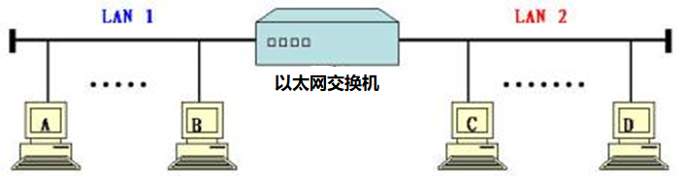
以太网交换机互联
交换机
  交换机（Swtich）是一种存储—转发设备，在MAC层实现LAN互连。

Slide 77
以太网交换机互联
交换机
站地址
接口
交换机的概念结构
站表
MAC1
1
MAC2
1
MAC3
1
MAC4
2
MAC5
2
接口管理
软件
协议
实体
MAC6
2
交换机
接口1
缓存
接口2
1
2
1
2
网段A
网段B
H₁
H₂
H₃
H₄
H₅
H₆
MAC1
MAC2
MAC3
MAC4
MAC5
MAC6

Slide 78
以太网交换机互联
交换机的工作原理
不断监听各接口是否有信号
收到无差错的帧则缓存，反之将差错帧丢弃
若所收帧的目的MAC地址属另一网段，则通过站表决定向何接口转发
交换机不转发同一网段内通信的帧
交换机不修改所转发的帧的源地址

Slide 79
以太网交换机互联
交换机的优势
过滤通信量
扩大了局域网的物理范围
提高了可靠性
可互连不同物理层、不同MAC子层和不同速率的局域网

Slide 80
以太网交换机互联
交换机的缺点
由于要接收和转发，增加了时延
MAC子层没有流量控制功能，网络负荷重时，交换机缓存空间可能发生溢出，产生帧丢失现象
出现广播风暴。交换机只适合用户少于几百个和通信量不太大的局域网，否则有时会因传播过多广播信息而产生网络拥塞

Slide 81
以太网交换机互联
交换机和集线器的区别
集线器只是将网络的覆盖距离简单的延长，而且距离有限，具体实现在物理层；交换机不仅具有将LAN的覆盖距离延长的作用，而且理论上可做到无限延长，具体实现在MAC层。
集线器仅具有简单的信号整形和放大的功能；交换机则属于一种智能互连设备，它主要提供信号的存储/转发、数据过滤、路由选择等能力。
集线器仅是一种硬设备，而交换机既包括硬件又包括软件。

Slide 82
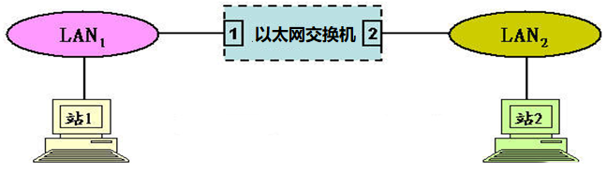
以太网交换机互联
交换机的透明性
这里所谓“透明”是指局域网上的每个站并不知道所发送的帧将经过哪几个交换机，即交换机对各站来说是看不见的

Slide 83
以太网交换机互联
交换机选路原理
① 从接口x收到帧，有差错则丢弃，否则在站表中查找目的站MAC地址；
② 找到有，则取出相应的接口d，转③，否则转⑤；
③ 如果所给MAC地址的接口d=x，则丢弃此帧（不需要转发），否则从接口d转发此帧；
④ 转到⑥；
⑤ 向除x以外的所有接口转发此帧（可保证找到目的站）
⑥ 如源站不在站表中，则将源站MAC地址写入站表，登记该帧进入交换机的接口号和时间，设置计时器，然后转⑧。否则转⑦；
⑦ 更新计时器（由于网络拓扑经常变化，因此，超时记录要删除，以反映最新状态）；
⑧ 等待新的数据帧。转①

Slide 84
以太网交换机互联
交换机存在的问题——兜圈子
⑤
⑥
交换机1转发的帧
F₁
F₂
交换机2转发的帧
局域网2
③
④
交换机1
不停地兜圈子
交换机2
A
①
局域网1
②
F
A发出的帧

Slide 85
以太网交换机互联
解决方案——支撑树算法
互连在一起的交换机彼此通信后，就能找出原来的网络拓扑的一个子集，在这个子集里整个连通的网络中不存在回路。一旦支撑树确定了交换机就会将某些接口断开，以确保从原来的拓扑得出一个支撑树
支撑树算法选择一个交换机为树的根，然后以最短路径为依据，找到树上的每一个结点
为了让支撑树能反映网络拓扑的变化，每隔几秒钟每个交换机要广播其标识号，和它所知道的其它交换机
缺点：互连局域网数目非常大时，支撑树算法可能花很多时间。

Slide 86
以太网交换机 vs 路由器
两者都是存储转发设备
路由器
网络层设备（检查网络层头部）
交换机
链路层设备
路由器维护路由表，实现路由算法
交换机维护交换表，实现MAC地址过滤、学习算法

Slide 87
以太网交换机 vs 路由器
5
5
4
4
3
3
3
2
2
2
2
1
1
1
1
主机
交换机
路由器
主机

Slide 88
集线器 vs 以太网交换机 vs 路由器
 | 集线器 | 路由器 | 交换机
流量隔离 | 无 | 有 | 有
即插即用 | 有 | 无 | 有
优化选路 | 无 | 有 | 无
直通交换 | 有 | 无 | 有

Slide 89


一般的企业网络
邮件服务器
去往外部网络
路由器
Web服务器
交换机
IP 子网

Slide 90
虚拟局域网VLAN
概念：虚拟局域网VLAN（Virtual LAN）是指以软件方式来实现逻辑工作组划分与管理的一种网络工作组组建技术。
特征
局域网交换机是组建虚拟局域网的核心设备。
组成逻辑工作组的各结点不受物理位置的限制，换言之，同一逻辑工作组的成员不一定要连接在同一个物理网段上。
当一个结点从一个逻辑工作组转移到另一个逻辑工作组时，只需要通过软件设定，而不需要改变它在网络中的物理位置。

Slide 91
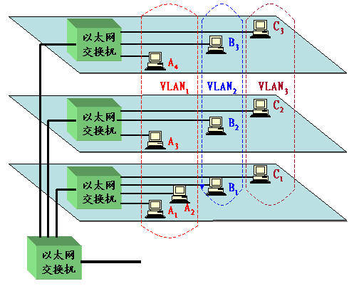
虚拟局域网VLAN
示例

Slide 92

虚拟局域网VLAN
基于端口的虚拟局域网
交换机端口被分成多组（由交换机管理软件完成），单个物理交换机可以被划分为多个虚拟交换机。
1
7
9
15
1
7
9
15
2
8
10
16
2
8
10
16
…
…
…
…
Electrical Engineering
(VLAN ports 1-8)
Computer Science
(VLAN ports 9-15)
Electrical Engineering
(VLAN ports 1-8)
Computer Science
(VLAN ports 9-16)

Slide 93
虚拟局域网VLAN
虚拟局域网的构建方式
基于交换机接口号
基于MAC地址
基于IP地址

Slide 94

虚拟局域网VLAN
router
流量隔离
来自1-8号端口的帧仅能发送到1-8端口
  也可不基于交换机的端口来定义VLAN，而基于各端点的MAC地址定义VLAN
1
7
9
15
动态的成员管理
2
8
10
16
…
…
端口可以在VALN之间动态分配
Electrical Engineering
(VLAN ports 1-8)
Computer Science
(VLAN ports 9-15)
VLANS之间的转发
通过路由完成转发（就像使用单独的交换机一样）
  实际上，供应商出售组合了路由功能的交换机

Slide 95


虚拟局域网VLAN
1
7
9
15
1
3
5
7
2
8
10
16
2
4
6
8
…
…
Electrical Engineering
(VLAN ports 1-8)
Computer Science
(VLAN ports 9-15)
Ports 2,3,5 belong to EE VLAN
Ports 4,6,7,8 belong to CS VLAN
干线端口（trunk port）
转发在多个物理交换机上定义的VALN帧
  交换机之间在VALN中转发的帧不是普通的802.1帧，必须要包含VLAN ID信息
  在802.1q协议中，干线端口转发的帧需要添加和删除额外的报头字段。

Slide 96
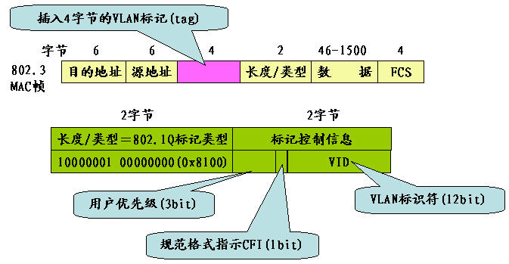
虚拟局域网VLAN
基于802.1Q的VLAN帧格式

Slide 97
回顾：Web页面请求的历程
_{R}
etrospective: A Day in the Life of a Web Page Request
……

Slide 98

Web页面请求的历程
我们已经分别学习完了协议簇的各部分
应用层, 传输层, 网络层, 链路层
让我们来经历这个历程
我们通过一个网页请求，来贯通整个协议簇
场景: 学生在校园网用笔记本电脑向www.google.com 请求一个www页面，并接收信息

Slide 99




Web页面请求的历程
场景
browser
DNS server
Comcast network
68.80.0.0/13
校园网
68.80.2.0/24
web server
Google’s network
64.233.160.0/19
64.233.169.105

Slide 100


Web页面请求的历程
请求连接Internet所需的参数
正在连接的笔记本需要获得IP地址、网关、DNS服务器等信息
router
(runs DHCP)

Slide 101
Web页面请求的历程
动态获取本机的IP地址
DHCP请求
DHCP
UDP
IP
Eth
Phy
DHCP请求
DHCP请求
DHCP请求
DHCP 请求依次进行UDP封装，IP封装，802.3 以太网帧封装
router
(runs DHCP)

Slide 102
Web页面请求的历程
动态获取本机的IP地址
DHCP
UDP
IP
Eth
Phy
DHCP请求
DHCP
UDP
IP
Eth
Phy
router
(runs DHCP)
以太帧向局域网发送广播 (目的：FFFFFFFFFFFF)， 由运行 DHCP Server的网关路由器收到

Slide 103
Web页面请求的历程
动态获取本机的IP地址
DHCP
UDP
IP
Eth
Phy
以太帧解封装、IP解封装, UDP 解封装 ，得到DHCP 请求
DHCP请求
DHCP
UDP
IP
Eth
Phy
DHCP请求
DHCP请求
DHCP请求
(runs DHCP)
router

Slide 104
Web页面请求的历程
动态获取本机的IP地址
DHCP server 生成DHCP ACK 报文，该报文包含客户端 IP 、掩码、网关以及 DNS服务器
DHCP响应
DHCP
UDP
IP
Eth
Phy
router
(runs DHCP)

Slide 105
Web页面请求的历程
动态获取本机的IP地址
DHCP server进行封装, 将数据帧通过局域网转发(交换机自学习) ，在客户端进行解封装
DHCP server 生成DHCP ACK 报文，该报文包含客户端 IP ,掩码、网关, DNS服务器
DHCP响应
DHCP
UDP
IP
Eth
Phy
DHCP响应
DHCP响应
DHCP Client 收到了 DHCP ACK 应答
客户端现在有了 IP 地址, 知道了自己的名字、DNS服务器和网关
DHCP响应
DHCP
UDP
IP
Eth
Phy
DHCP响应
DHCP响应
DHCP响应
router
(runs DHCP)

Slide 106
Web页面请求的历程
ARP (DNS之前, HTTP之前)—通过域名获得目标节点的IP
DNS
DNS
UDP
IP
Eth
Phy
DNS
DNS
ARP 请求
ARP
创建DNS 请求, 进行UDP封装,IP封装, 以太帧封装. 在发送到网关路由器之前, 需要知道路由器的接口MAC地址: 采用 ARP协议
ARP
ARP 响应
Eth
Phy
广播发送ARP请求, 路由器收到以后, 发送 ARP应答 ，给出路由器接口的MAC地址
在发送HTTP 请求之前, 需要知道www.google.com的IP地址: DNS
router
(runs DHCP)

Slide 107
Web页面请求的历程
使用DNS
DNS
DNS
UDP
IP
Eth
Phy
DNS
DNS
UDP
IP
Eth
Phy
DNS
DNS
DNS
DNS server
DNS
DNS
DNS
DNS
Comcast network
68.80.0.0/13
DNS
DNS
DNS
router
(runs DHCP)
校园网的IP 数据报路由转发到comcast 网络(路由表由RIP, OSPF, IS-IS 和/或 BGP 协议产生) 的DNS服务器
包含DNS查询的IP 数据报通过局域网交换机转发到网关路由器
客户端知道了网关路由器的MAC地址，可以发送包含DNS请求的数据帧了
DNS server 向客户端发送包含www.google.com的IP的DNS应答
多路分解到DNS Server

Slide 108
Web页面请求的历程
TCP连接
HTTP
HTTP
TCP
IP
Eth
Phy
SYN
SYNACK
SYNACK
Web server回应TCP SYNACK (三次握手的第二步)
SYN
SYN
TCP
IP
Eth
Phy
router
(runs DHCP)
SYN
SYNACK
TCP SYN报文 (三次握手的第一步) 域间路由到web server
为了发送HTTP 请求， 客户端首先要创建到web服务器的TCP 套接字
SYN
SYNACK
SYNACK
web server
64.233.169.105

Slide 109
Web页面请求的历程
TCP连接
HTTP
HTTP
TCP
IP
Eth
Phy
ACK
ACK
ACK
TCP 连接建立!
TCP
IP
Eth
Phy
router
(runs DHCP)
ACK
客户端再次回应TCP ACK (三次握手的第三步)
ACK
web server
64.233.169.105

Slide 110
Web页面请求的历程
HTTP请求
HTTP
HTTP
TCP
IP
Eth
Phy
HTTP
HTTP
HTTP
包含HTTP请求的IP 数据报路由转发到 www.google.com
HTTP request 发送到TCP socket
HTTP
HTTP
TCP
IP
Eth
Phy
router
(runs DHCP)
HTTP
HTTP
web server
64.233.169.105

Slide 111

Web页面请求的历程
HTTP响应
HTTP
HTTP
TCP
IP
Eth
Phy
HTTP
HTTP
包含HTTP 响应的IP数据报被路由转发回客户端
web server 进行 HTTP reply 响应 (包含web page)
Web页面最终显示(!!!)
HTTP
HTTP
TCP
IP
Eth
Phy
router
(runs DHCP)
HTTP
HTTP
HTTP
web server
64.233.169.105

Slide 112
本章小结
数据链路层服务原理
错误检测，纠错
共享广播信道: 多路访问
链路层寻址
不同链路层技术示例和实现
以太网
交换局域网、虚拟局域网（VLANs）
综合回顾
Web页面请求历程

Slide 113

课后思考题
复习题 2、4、6、10、12
习 题 5、9、14~19
习题
14、18

